Slide 1
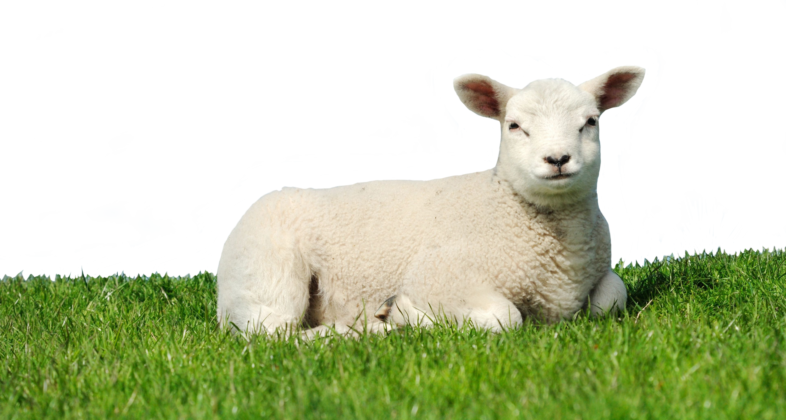
Lección 11 SALOMÓN DEDICA EL TEMPLO
2 Crónicas 7.1-7, 11-12
«Cuando vieron todos los hijos de Israel descender el fuego y la gloria de Jehová sobre la Casa, se postraron sobre sus rostros en el pavimento y adoraron, y alabaron a Jehová, diciendo: Porque él es bueno, y su misericordia es para siempre».
2 Crónicas 7.3

Slide 2
Señalar la importancia que tiene el Templo de Jerusalén, construido por Salomón, para la unidad de los hebreos.
Profundizar en la naturaleza y el contenido del culto y los rituales que se celebraban en el templo.
Definir e interpretar el significado teológico y eclesial del culto que hoy celebramos recalcando su valor evangélico.

Slide 3
Inmanencia: Se refiere a la presencia y pertinencia de Dios en la historia, y, por ende, en la Iglesia.
Levitas: Eran los encargados del culto y aprendices del cuerpo sacerdotal. Servían en el santuario según eran nombrados.
Trillar: Acto de separar el grano de la paja.

Slide 4
2 Crónicas 7.1-2
RVR
1 Cuando Salomón acabó de orar, descendió fuego de los cielos y consumió el holocausto y los sacrificios; y la gloria de Jehová llenó la Casa.
2 Y no podían entrar los sacerdotes en la casa de Jehová, porque la gloria de Jehová la había llenado.
VP
1 ¡Cuando Salomón terminó esta oración, cayó fuego del cielo y consumió el holocausto y los sacrificios, y la gloria del Señor llenó el templo,
2 de modo que por eso los sacerdotes no podían entrar en él.

Slide 5
2 Crónicas 7.3-4
RVR
3 Cuando vieron todos los hijos de Israel descender el fuego y la gloria de Jehová sobre la Casa, se postraron sobre sus rostros en el pavimento y adoraron, y alabaron a Jehová, diciendo: «Porque él es bueno, y su misericordia es para siempre.»
4 Entonces el rey y todo el pueblo sacrificaron víctimas delante de Jehová.
VP
3 Al ver todos los israelitas el fuego y la gloria del Señor que bajaban sobre el templo, se arrodillaron e inclinaron hasta tocar el suelo del enlosado con la frente, y adoraron y dieron gracias al Señor, repitiendo: «Porque él es bueno, porque su amor es eterno.»
4 Después de esto, el rey y todo el pueblo ofrecieron sacrificios al Señor.

Slide 6
2 Crónicas 7.5-6
VP
5 Y el rey Salomón ofreció en sacrificio veintidós mil toros y ciento veinte mil ovejas. Así fue como el rey y todo Israel consagraron el templo de Dios.
6 Los sacerdotes se mantenían en sus puestos, y también los levitas, con los instrumentos de música sagrada que el rey había hecho para acompañar el canto que dice: «Porque su amor es eterno», cuando David cantaba con ellos. Y los sacerdotes tocaban frente a ellos las trompetas, mientras todo Israel estaba de pie.
RVR
5 Y ofreció el rey Salomón en sacrificio veintidós mil bueyes y ciento veinte mil ovejas. Así, el rey y todo el pueblo dedicaron la casa de Dios.
6 Los sacerdotes desempeñaban su ministerio, mientras los levitas alababan a Jehová con los instrumentos de música que el rey David había hecho para acompañar los cánticos a Jehová, «porque su misericordia es para siempre», entonando los cánticos compuestos por David. Los sacerdotes tocaban las trompetas delante de ellos, y todo Israel se mantenía en pie.

Slide 7
2 Crónicas 7.7
VP
7 Salomón consagró también el centro del atrio que está frente al templo del Señor, pues allí ofreció los holocaustos y la grasa de los sacrificios de reconciliación, porque en el altar de bronce que él había construido no cabían los holocaustos, las ofrendas de cereales y la grasa.
RVR
7 También Salomón consagró la parte central del atrio que estaba delante de la casa de Jehová, por cuanto había ofrecido allí los holocaustos, y lo mejor de las ofrendas de paz; porque en el altar de bronce que Salomón había hecho no cabían los holocaustos, las ofrendas y las grasas.

Slide 8
2 Crónicas 7.11-12
RVR
11 Terminó, pues, Salomón la casa de Jehová, y la casa del rey; y todo lo que Salomón se propuso hacer en la casa de Jehová, y en su propia casa, fue prosperado.
12 Entonces apareció Jehová a Salomón de noche y le dijo: «Yo he oído tu oración, y he elegido para mí este lugar como Casa de sacrificio.
VP
11 Cuando Salomón terminó con éxito el templo del Señor, el palacio real y todo lo que se propuso hacer en ellos,
12 se le apareció de noche el Señor y le dijo: «He escuchado tu oración, y he escogido este sitio como templo para los sacrificios.

Slide 9
El Dios bíblico que corresponde a ambos testamentos se nos presenta como un ser trascendente e inmanente. Es el Dios del cielo y de la tierra. Su soberanía es de tal naturaleza que ningún ente, espacio, pueblo, tiempo o cultura puede reclamar patrimonio sobre él. Ni siquiera un templo puede contener su gloria, ni los que allí adoran osarían reclamar exclusividad religiosa que definiera ese lugar como el único donde Dios pudiese manifestarse.
El mismo texto bíblico lo dice: «El cielo es mi trono, y la tierra es el estrado de mis pies. ¿Qué casa me edificaréis? -dice el Señor-; ¿Oh cuál es el lugar de mi reposo?» (Hch 7.49). La gloria y el poder de Dios es de tal naturaleza que nada ni nadie puede reclamar revelación especial del Señor. Dios es libre y el único templo capaz de contener su gloria de manera absoluta es el cuerpo de Cristo, es decir su persona como máxima expresión de Dios.

Slide 10
El templo fue el lugar donde la religión de Israel definió su centro cúltico. Sin embargo, un día este templo desapareció y la gloria que lo llenaba se puso a disposición del universo. Ahora la casa de Dios no es solamente el templo tradicional y ortodoxo que hoy tenemos donde su gloria llena el corazón de sus fieles. En cualquier lugar donde se celebre culto al Señor Jesucristo allí desciende la gloria de Dios, como sucedió en Jerusalén en el día de Pentecostés donde estaban los discípulos recibiendo el Espíritu Santo (Hch 2.1-4).
Cuando la gloria de Dios tomaba posesión del templo de Salomón, ese evento se constituyó en signo teofánico de lo que Dios puede hacer en medio de su pueblo para darse a conocer. Esta es una revelación especial, expresión de la gracia y el amor de Dios, y que tiene como finalidad espiritual no solo la contemplación mística, sino el mandato categórico-divino de ser un pueblo al cual Dios ha vocacionado para proclamarlo en todos los lugares del mundo. Esa casa de Dios, por su contenido teológico, es el símbolo evangélico de la universalización de la fe, pues hoy Cristo ha preparado otra casa, él mismo con puertas abiertas para que entren en ella todos los seres humanos (Lc 14.23) y se gocen de la salvación que Dios ha dispuesto para ellos.

Slide 11
El llamado de Dios es a ser conscientes del carácter de nuestra vocación como hijos de Dios y creyentes en Cristo Jesús. La prioridad evangélica es responder a la gran comisión. Que el culto que celebramos en el templo no es mera coreografía artística sino el momento glorioso donde nos encontramos como su pueblo, y junto a nuestros hermanos(as) nos comprometemos a realizar la misión pastoral y profética hasta lo último de la tierra. Y en el orden cúltico todos participamos como miembros del cuerpo de Cristo, que en este sentido es la Iglesia. Conforme a los dones y ministerios que nos entrega el Señor por medio de su Santo Espíritu, participamos del culto unidos por la vocación de fe que se origina en nuestro Señor. El culto nos iguala a todos porque lo dedicamos a nuestro Salvador.

Slide 12
Señor, reconocemos tu honor y gloria en medio de tu pueblo, la Iglesia que te adora por habernos salvado. Tú eres el Dios de la vida y el Señor de la historia, y por tu amor has hecho morada entre nosotros. Recibe el culto que te ofrecemos en respuesta a lo bueno y misericordioso que eres. Ayúdanos a realizar la misión que un día nos encomendaste para que el mundo te conozca como el único Dios, Señor del cielo y de la tierra. Y para que en Cristo vean tu gloria y te sirvan. En ese nombre, oramos. Amén.

